Slide 1
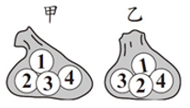
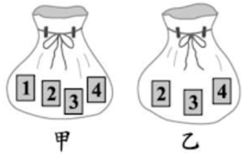
兩袋取球數字和
已知甲、乙兩袋皆裝有 4 顆分別標記數字 1、2、3、4 的球，如附圖所示，且小祥打算從兩袋中各抽出一顆球。若甲袋中的每顆球被抽出的機會相等，乙袋中的每顆球被抽出的機會相等，則小祥從兩袋各抽出一球後，甲袋中剩餘 3 顆球的數字和會小於乙袋中剩餘 3 顆球的數字和的機率為何?
(A) (B) (C) (D) 【110 會考(補考) 第 9 題】
線上講解
學生練習
如圖，甲袋內的 4 張牌分別標記數字 1、2、3、4；乙袋內的 3 張牌分別標記數字 2、3、4。若甲袋中每張牌被取出的機會相等，且乙袋中每張牌被取出的機會相等，則小白自兩袋中各取出一張牌後，其數字和大於 6 的機率為何?
(A) (B) (C) (D) 【100 基測 II. 第 24 題】
解答： (C)

